Slide 1
Computação Gráfica
Adriner Maranho de Andrade
Jorge Guilherme Kohn

Slide 2
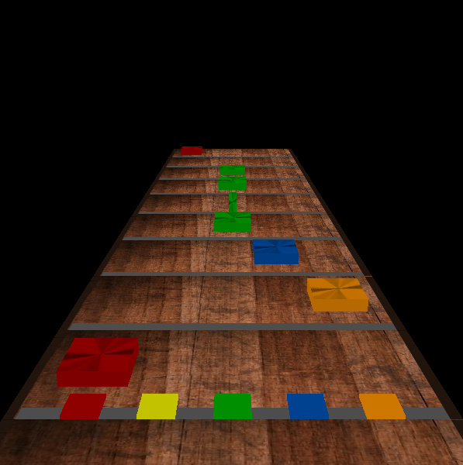
Proposta
Guitar hero

Slide 3
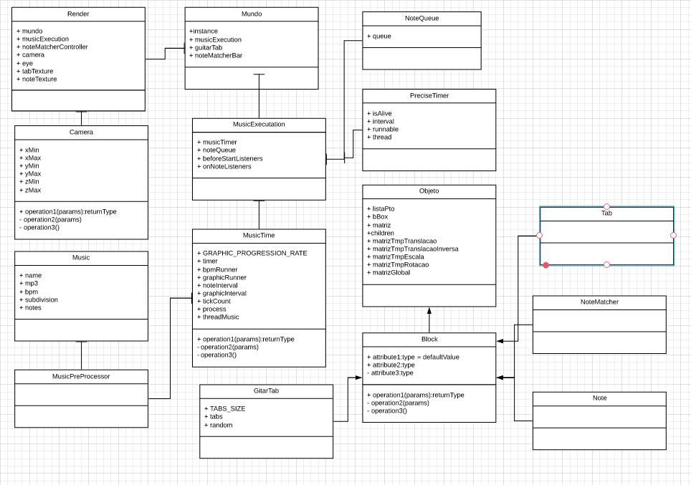


Slide 4
Estratégias para construção
Estratégia 1: Carregamento de toda a tablatura e então a câmera realizaria o movimento sobre a tablatura.
Pontos positivos: Performance e implementação fácil
Pontos negativos: Memória limitada

Slide 5
Estratégias para construção
Estratégia 2: Carregamento sob demanda de blocos da tablatura com um movimento contínuo da câmera.
Pontos positivos: Memória otimizada permitindo até mesmo execuções “infinitas”.
Pontos negativos: Menos performance em relação a estratégia 1.

Slide 6
Estratégias para construção
Estratégia 3: Câmera fixa, com carregamento dinâmico e transformações geométricos nas tablaturas (Simulando uma esteira).
Pontos positivos: Memória otimizada permitindo até mesmo execuções “infinitas”.
Pontos negativos: Demanda muito processamento, e implementação mais complexa em relação as estratégias anteriores.

Slide 7
Estratégia escolhida
Estratégia 3
Maior utilização de transformações geométricas (translação).
Com o objetivo de aprendizado, apresentou maiores desafios.
Utilização do campo de visão da câmera para ocultar a adição de novos blocos.

Slide 8
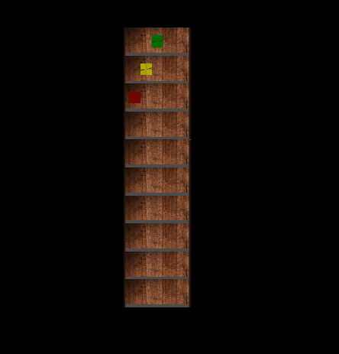

Slide 9
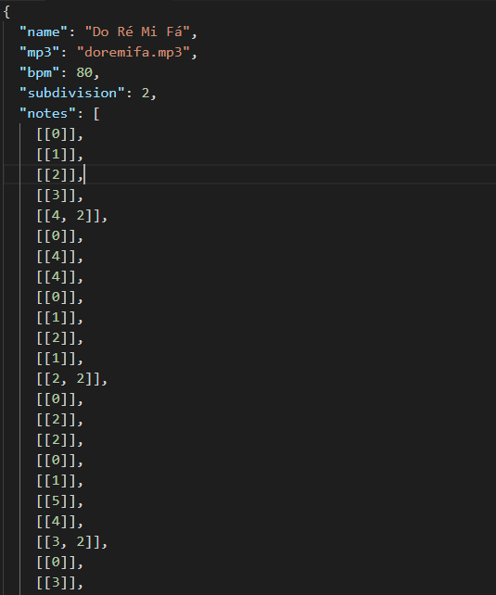
Definindo a estrutura da música

Slide 10

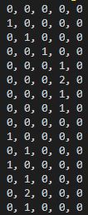
Criação da classe MusicPreProcessor que processa este modelo para uma estrutura mais fácil de manipular graficamente.

Slide 11
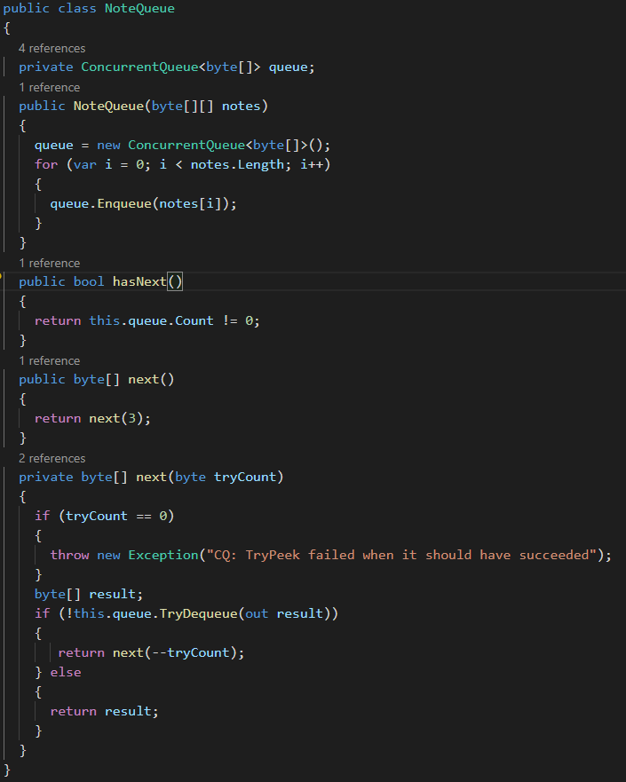
Controle dos blocos de notas

Slide 12
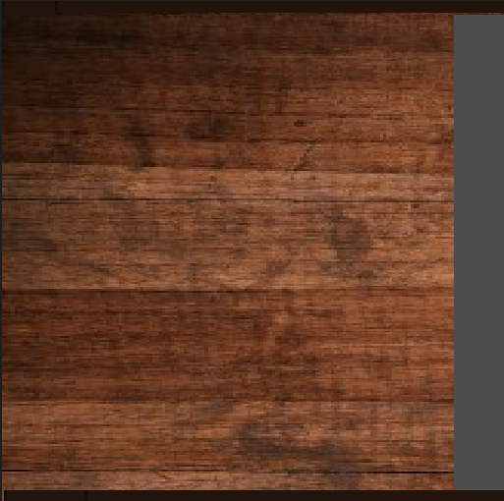
Texturas

Slide 13
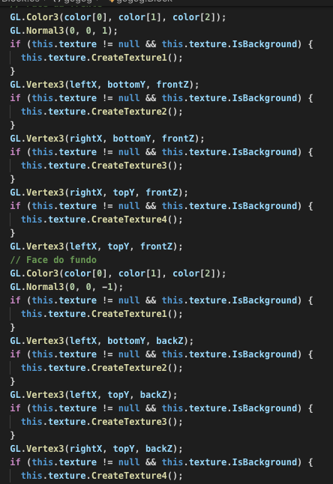

Slide 14
Iluminação

Slide 15
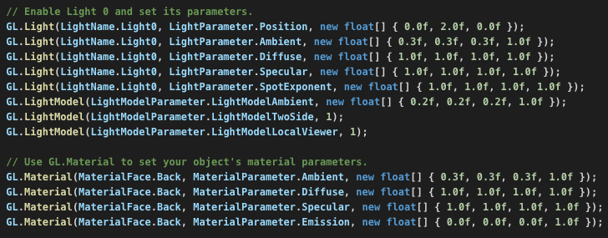

Slide 16
Dificuldades apresentadas
Execução da música pelo C# (OpenAL)
Solução: Execução da música por uma aplicação externa.

Slide 17
Dificuldades apresentadas
Precisão do timer padrão do C# devido a taxa de atualização baixa.
Solução: Criação de um timer utilizando Thread.Sleep().

Slide 18
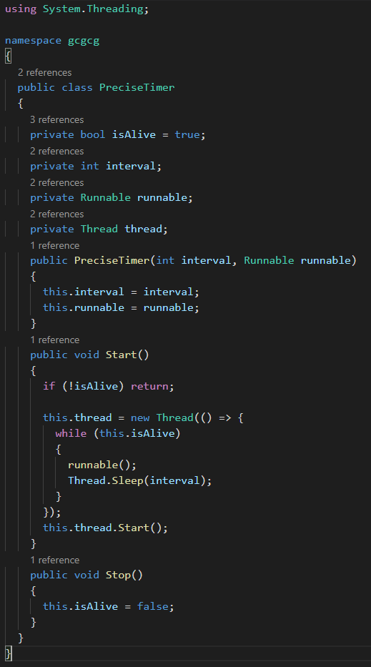

Slide 19
Dificuldades apresentadas
Baixa performance pela utilização de timers para atualização das notas e timers para atualização gráfica.
Solução: Otimização utilizando um único timer com a subdivisão lógica dos eventos.

Slide 20
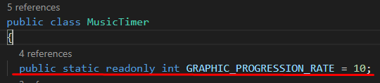
Temporização das execuções
BPM
Subdivisão
0s
60s
Evento de novo bloco
Eventos de progressão gráfica

Slide 21
